Slide 1
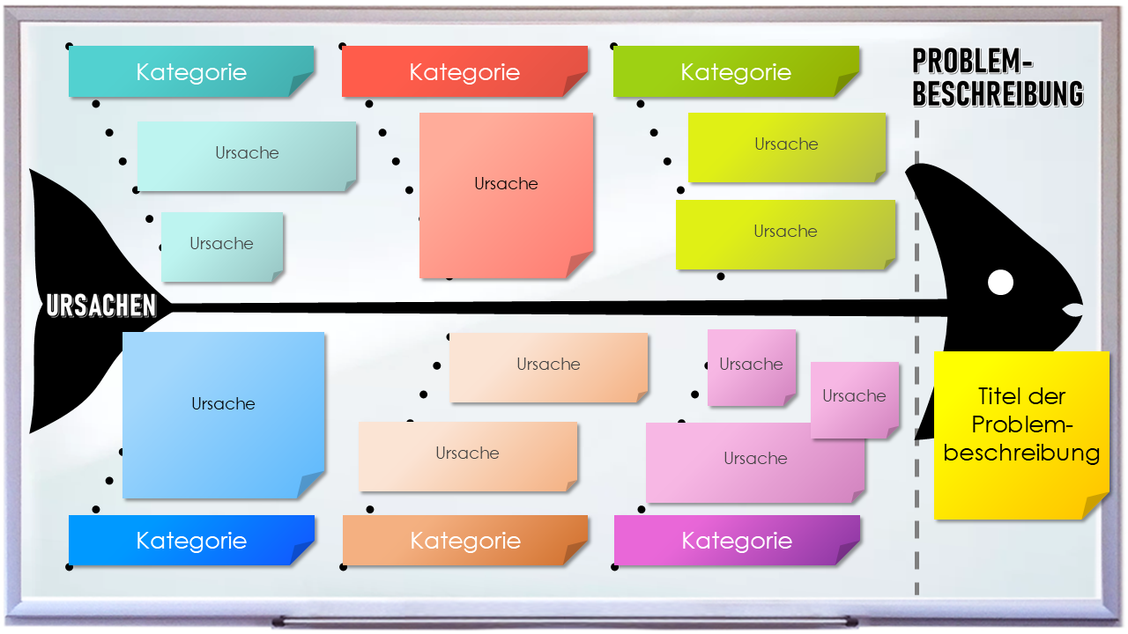
VORLAGE FÜR FISCHGRÄTENDIAGRAMM MIT WHITEBOARD
Verwendung dieser Vorlage:
Teams, die einen dynamischen Ansatz für die Ursachenanalyse wünschen, können diese Fischgrätendiagramm-Vorlage während interaktiver Problemlösungssitzungen verwenden, die Brainstorming und Zusammenarbeit erfordern.
Besonderheiten der Vorlage:
Diese Vorlage im Stil eines Whiteboards stellt mithilfe farbcodierter Haftnotizen mögliche Ursachen dar und ergänzt so eine visuelle Organisationsebene, die komplexe Diskussionen vereinfacht. Das Layout fördert eine engagierte, kooperative Herangehensweise an die Identifizierung von Problemen.

Slide 2
Kategorie
Kategorie
Kategorie
Ursache
Ursache
Ursache
Ursache
Ursache
Ursache
Ursache
Ursache
Ursache
Titel der Problem-beschreibung
Ursache
Ursache
Kategorie
Kategorie
Kategorie

Slide 5
Kategorie
Kategorie
Kategorie
Kategorie
Ursache
Ursache
Ursache
Ursache
Ursache
Ursache
Ursache
Titel der Problem-beschreibung
Titel der Problem-beschreibung
Kategorie
Kategorie
Kategorie
Ursache
Ursache
Ursache
Ursache
Titel der Problem-beschreibung
Ursache
Ursache

Slide 6
HAFTUNGSAUSSCHLUSS Alle von Smartsheet auf der Website aufgeführten Artikel, Vorlagen oder Informationen dienen lediglich als Referenz. Wir versuchen, die Informationen stets zu aktualisieren und zu korrigieren. Wir geben jedoch, weder ausdrücklich noch stillschweigend, keine Zusicherungen oder Garantien jeglicher Art über die Vollständigkeit, Genauigkeit, Zuverlässigkeit, Eignung oder Verfügbarkeit in Bezug auf die Website oder die auf der Website enthaltenen Informationen, Artikel, Vorlagen oder zugehörigen Grafiken. Die Nutzung dieser Informationen erfolgt deshalb auf eigenes Risiko.

